Slide 1
设计风格研究
ART
&
DESIGN

Slide 2

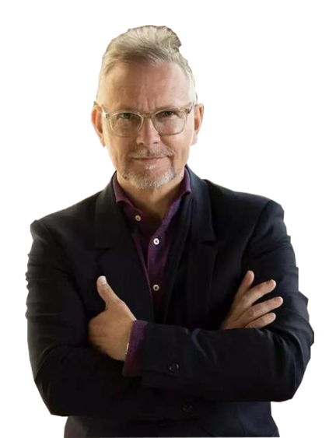
审美鉴赏能力
设计实践技能

Slide 3
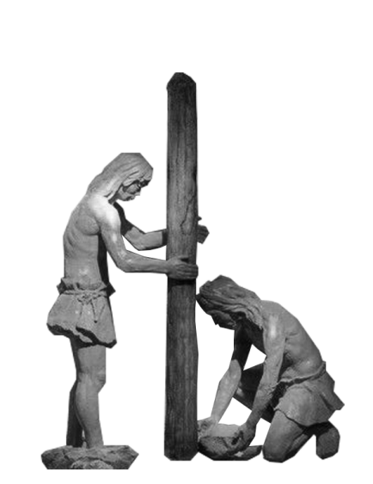
兿術的起源
艺术源于生产劳动

Slide 4
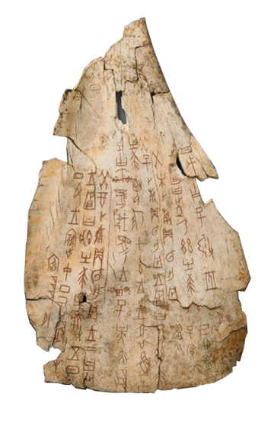
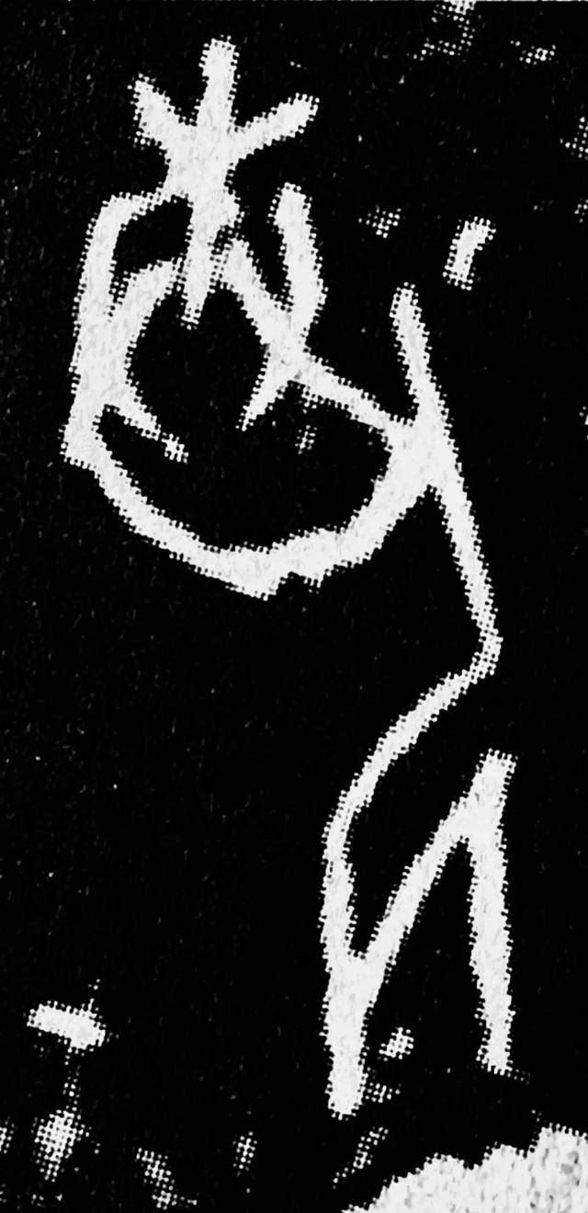
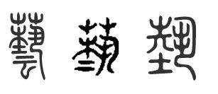
兿

Slide 5
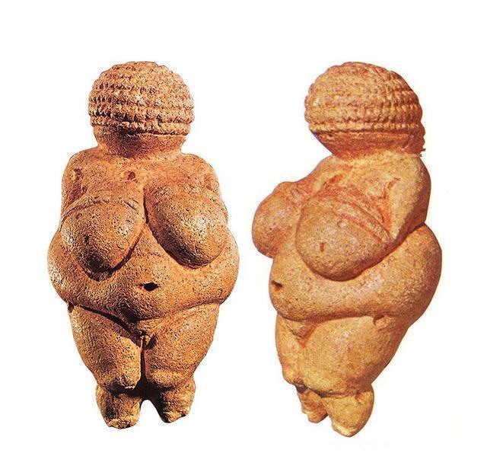
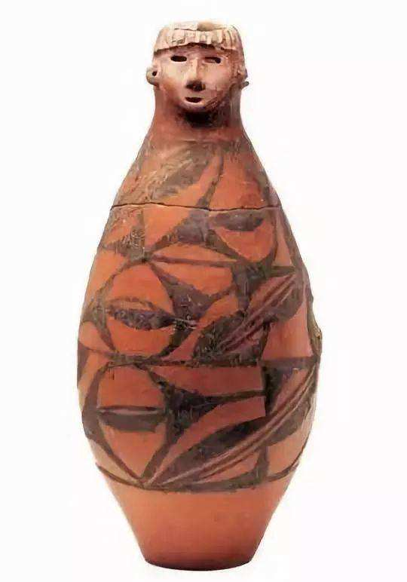
威伦道夫的维纳斯
奥地利 BC2.8万年至BC公元前2.5万年 旧石器时代。
人头形器口彩陶瓶
甘肃秦安大地湾 仰韶文化类型

Slide 6
兰州大学通识选修课 现代设计艺术赏析与实践
PROCESS
设计是把一种设想通过合理的规划、周密的计划、通过各种感官形式传达出来的过程。
—王受之《现代设计史》

Slide 7
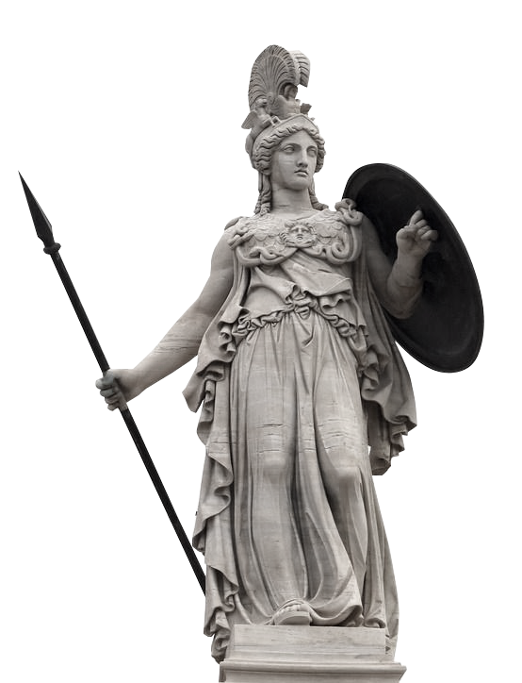
古典主义风格
神圣的雅典娜
ATHENA
智慧与战争之神
Ἀθήνη

Slide 8
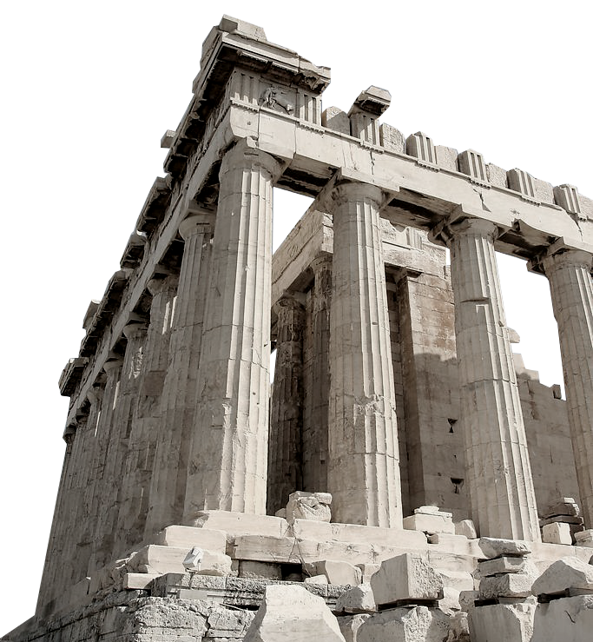
古希腊与古罗马
Greece
&
Rome

Slide 9
古希腊
BC800年 ——BC146年
Greece

Slide 10
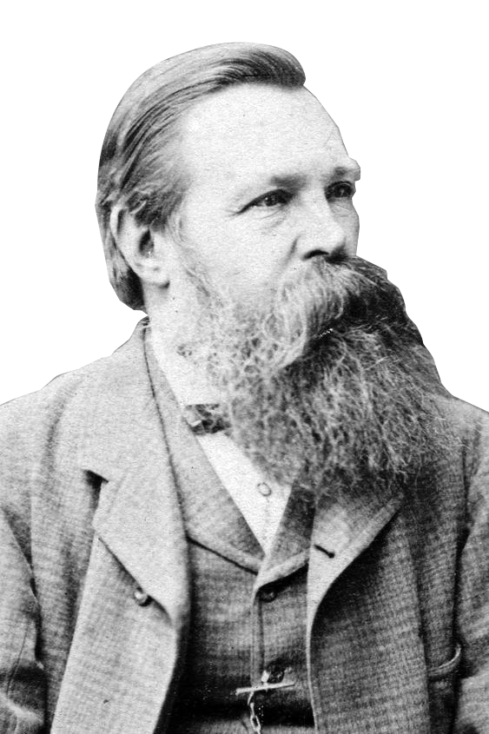
没有希腊的艺术与科学，没有奴隶制，就没有罗马帝国。没有希腊文化和罗马帝国所奠定的基础，也就没有现代的欧洲。
Without Greek art and science, without slavery, there would be no Roman Empire. Without the foundations laid by Greek culture and the Roman Empire, there would be no modern Europe.
恩格斯《反杜林论》，《马克思恩格斯选集》第三卷，220页，人民出版社。

Slide 11
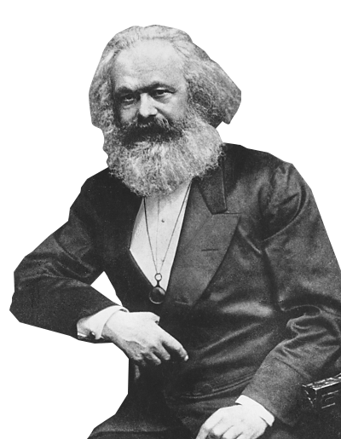
古希腊与罗马的重要性在于“就某一方面说还是一种规范和高不可及的范本。“
The importance of ancient Greece and Rome was that it was "in a way a norm and an unattainable model.
马克思《政治经济学批判》导言，《马克思恩格斯选集》第二卷，114页，人民出版社。

Slide 12
希腊文明出现的根本原因：
1、地理与气候条件
geography
2、民主色彩很强的奴隶制政治
democracy

Slide 13
希腊半岛地处地中海北沿，其西面和北面是欧洲，南面是非洲，东面是亚洲。向西经直布罗陀海峡与大西洋相连。向东北可通过达达尼尔海峡、马尔马拉海峡和博斯普鲁斯海峡而连接黑海。克里特岛又与其隔海相望，在古代用木船，一天即可抵达。在爱琴海上分布着大小岛屿多达五百多个，这些小岛像抛散在海上的航标，给希腊的航海业提供了诸多的方便。尽管古希腊的农业并不发达，但是手工业的旺盛生产力正需要通过海上贸易来取得更大的发展。因此，希腊人的贸易几乎遍及地中海沿岸。

Slide 14
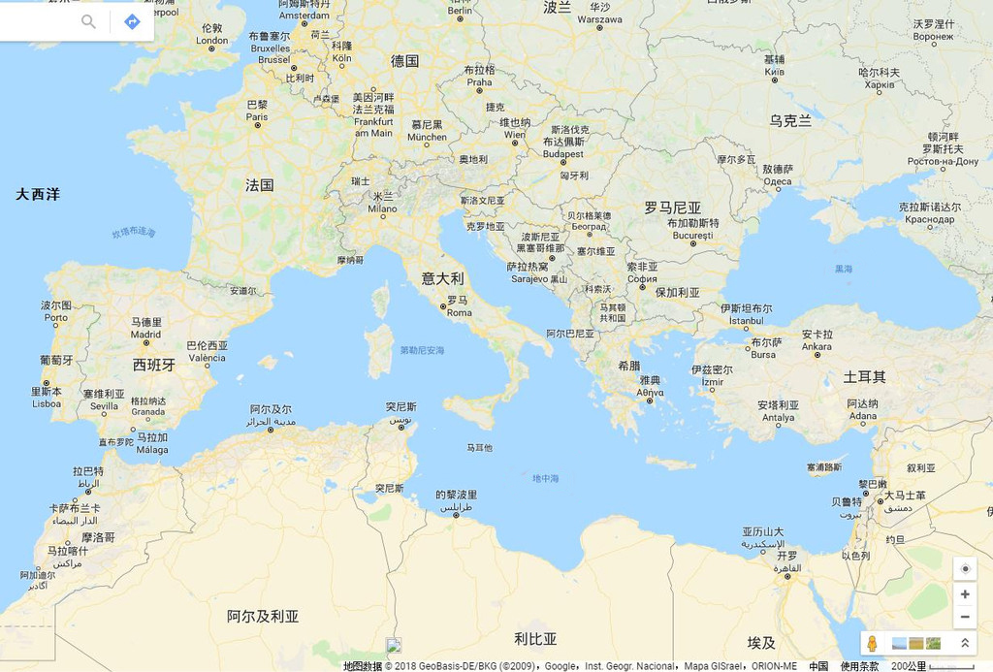
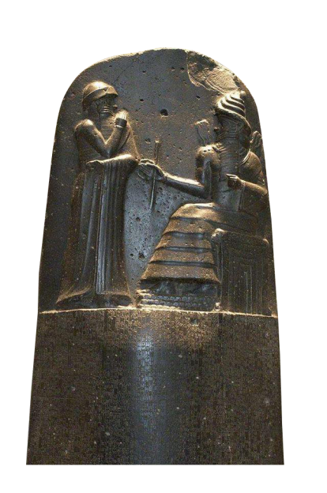
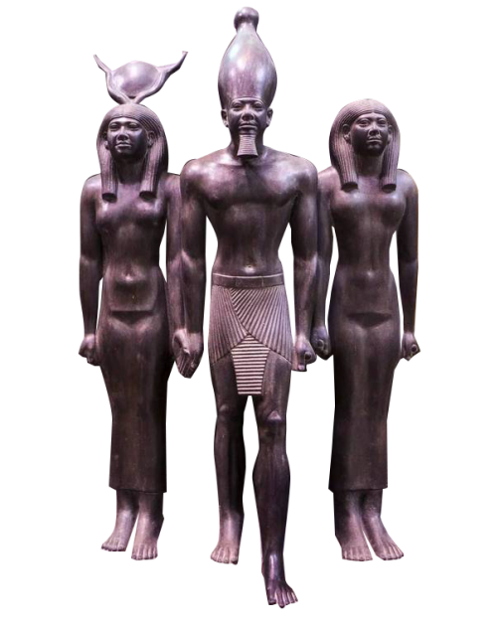
博斯普鲁斯海峡
地中海
直布罗陀海峡

Slide 15
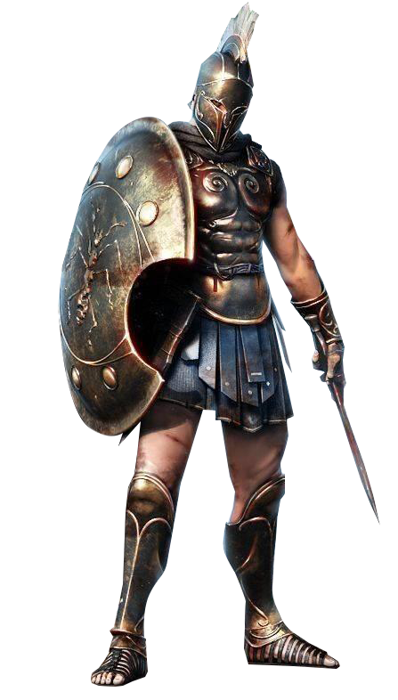
古希腊文明的阶段
克里特文明
麦锡尼文明
马其顿王国崛起
希波战争
伯罗奔尼撒战争

Slide 16
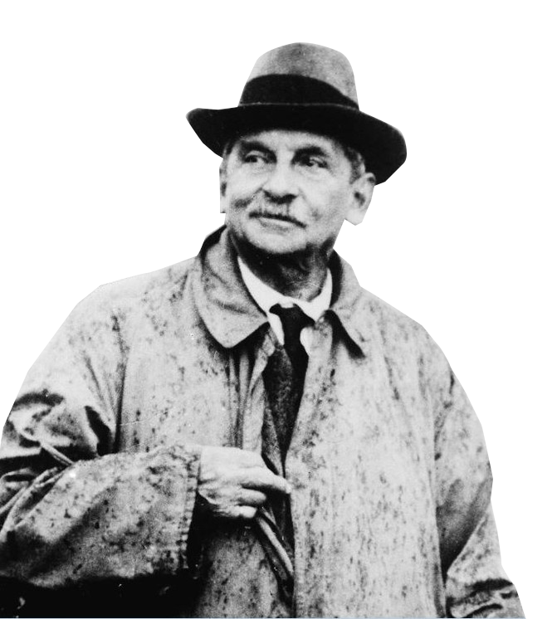
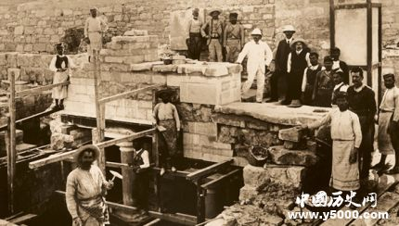
BC6000年，克里特开始进入新石器时代，
BC2500年，克里特开始进入青铜时代。出现宫殿建筑物（古王宫时期）。
BC2000年，克里特进入奴隶制城邦阶级社会（中王宫时期） 。
BC1700年，克里特开始进入米诺斯文明全盛期（新王宫时期）。
BC1450年，克里特文明的衰落，爱琴文明的中心转移迈锡尼地区。
克里特文明
麦锡尼文明
《荷马史诗》
铁器
海上贸易
腓尼基字母
奥林匹克运动会
殖民
斯巴达和雅典
亚瑟·伊文思，Sir Arthur John Evans，1851~1941，英国考古学家，古希腊克里特文明的发现者。

Slide 17
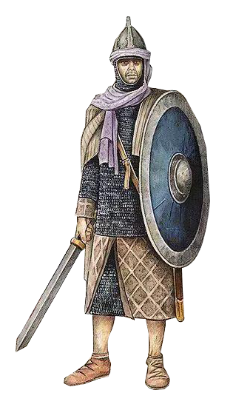
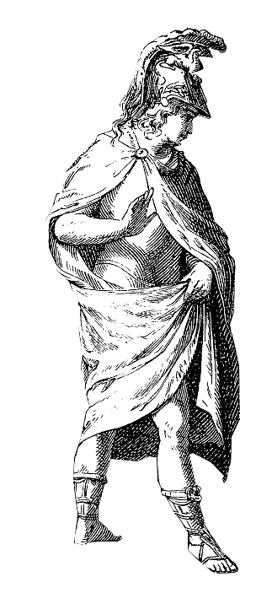
VS
希腊
波斯
希波战争
BC499年，米利都起义
BC490年，第一次波西战争。波斯大军西侵，马拉松战役。希腊人赢得了第一次希波战争的胜利。
BC480年，第二次波西战争。波斯国王薛西斯一世率50万大军再次进攻希腊。希腊各城邦也结成同盟，共御强敌。第二次希波战争以希腊的胜利告终

Slide 18
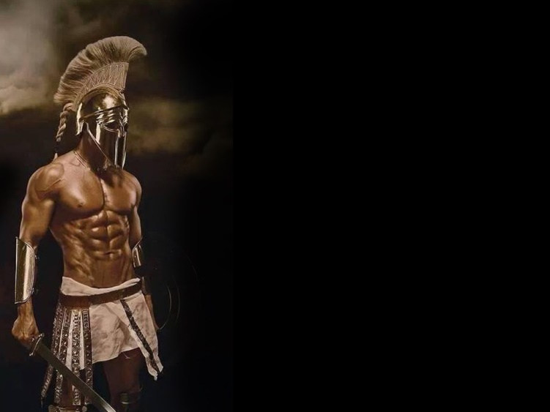
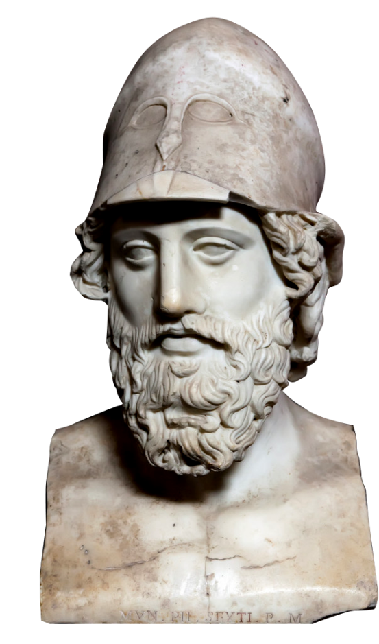
VS
雅典
斯巴达
伯罗奔尼撒战争
希波战争以后，雅典成为希腊的霸主。以斯巴达为首的伯罗奔尼撒同盟不满雅典的霸权，双方爆发多次摩擦。
BC431年，底比斯进攻普拉提，正式引发了伯罗奔尼撒战争。
BC421年，缔结和约。
BC415年，雅典对西西里岛发动大规模远征，结果以惨败告终。
BC405年，雅典海军被全歼。
BC404年，雅典向斯巴达投降，斯巴达成了希腊的新霸主。
伯里克利 Pericles，古希腊奴隶制民主政治的杰出代表者.

Slide 19
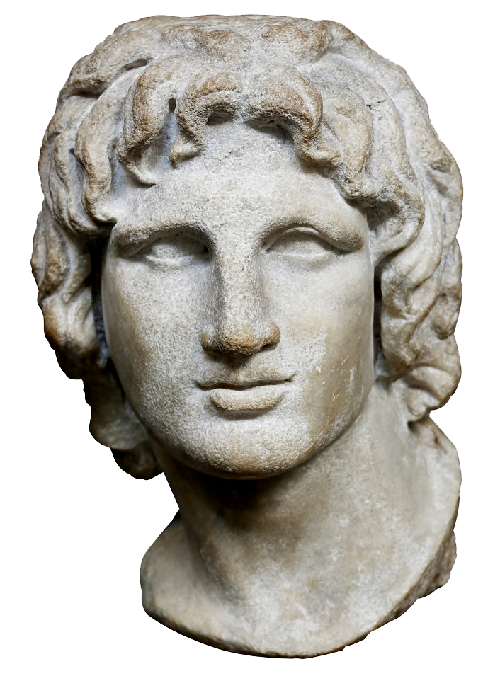
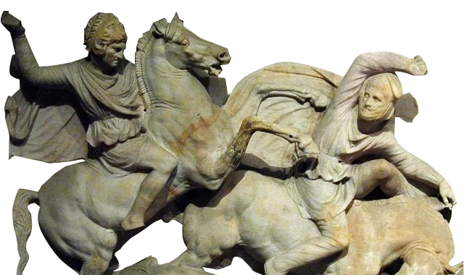
马其顿王国崛起
公元前4世纪起，马其顿逐渐成为希腊北部的重要国家。
BC395年，菲利普二世即位，马其顿成为军事强国。
BC338年，马其顿取得了对整个希腊的控制权。
BC336年，亚历山大即位。
BC334年，亚历山大率大军渡海东征波斯。
BC331年，亚历山大攻下巴比伦，波斯帝国灭亡。亚历山大继续东进，直到印度河流域方才折返。
BC323年，亚历山大逝世，帝国分裂，古希腊历史结束。
亚历山大大帝 Alexander the great(公元前356-前323年) ，
古代马其顿国王，亚历山大帝国皇帝。

Slide 20
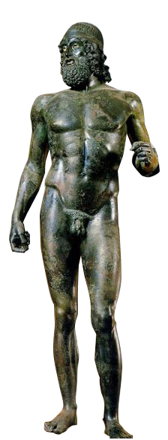
古希腊文明的成就
古希腊人实行的是以成邦为中心的独立政体群，城邦与城邦之间常有战争，加上海上贸易素来具有一定的掠夺性质，要求有强悍的男子不断的补充军队。各城邦的竞技运动会的目的就是在选拔臂力国人的壮士。在此基础上，后来发展成各个城邦联合的奥林匹克运动会。因而希腊人很早就培育出了自己对人与人体美的审美素质。体魄健美的男子，甚至线条柔美的女性都在被表彰和赞颂的行列。
里亚切青铜武士雕像
BC506
毕达格拉斯

Slide 21
古希腊人为了城邦的独立于安全，他们选择了“公民大会”为全国的最高权力机构。自由民即是公民大会的当然代表。所谓自由民，虽然拥有一定数量的奴隶，但是仍然直接参加劳动，政治裁决是他们的业余活动。在公民大会上自由民听取执政的或者是非执政的政治家的演说与辩论，决定选举或者罢免官员，发布祭祀，制裁危害公众利益的人员等等。这种开放性的政治生活，使一部分智者有更多的条件施展自己的才能，因而使希腊的叙述探究与年俱增。
哲学、伦理学、修辞学、逻辑学、物理学、天文学、生物学、数学

Slide 22
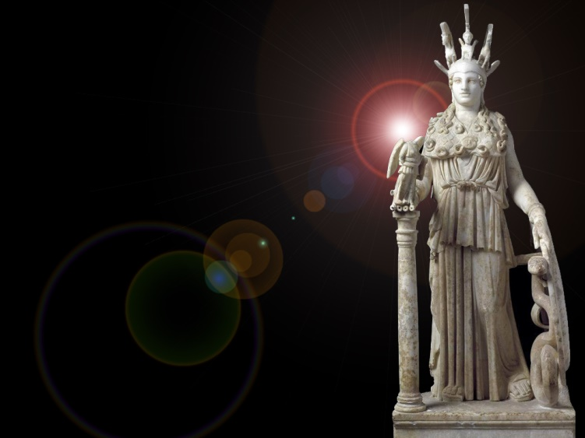
一切事物从哪来？
where
它到底是由什么制造的？
what
我们如何解释大量事物组成的本质？
nature
为什么我们能用单一数学来描述它们？
law

Slide 23
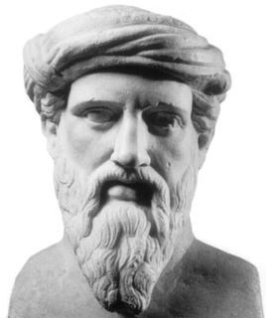
“什么是最智慧的？—数”。
希腊人认为不论是科学还是艺术，都讲究着和谐的原则。从来都是遵循着数的比值观念，把审美与人的生理和谐相匹配，这是希腊古典艺术的一大贡献。
毕达哥拉斯
Pythagoras
约BC580年—BC500
古希腊数学家、哲学家。

Slide 24
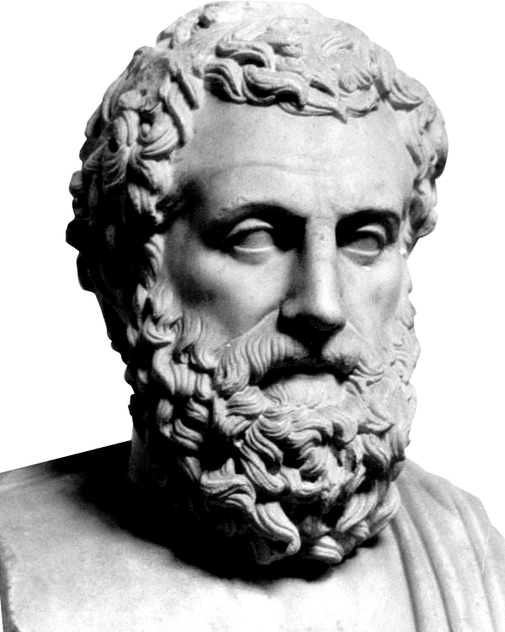
“最博学的人”亚里士多德
“秩序、匀称、明确”三要素。 “美对人类的最大作用是卡塔西斯（美的净化），只有净化的心灵才能进入到更高的层次”
亚里士多德
Aristotle
BC384年 - BC322年3月7日

Slide 25
事实证明，几乎所有早期希腊哲学家提出的各种宇宙论是具有极度和明确的谬误，但这并不会降低它们的重要性。

Slide 26
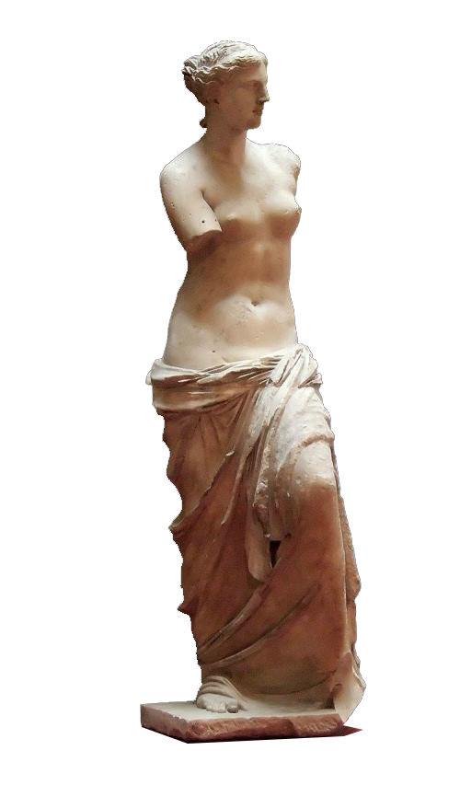
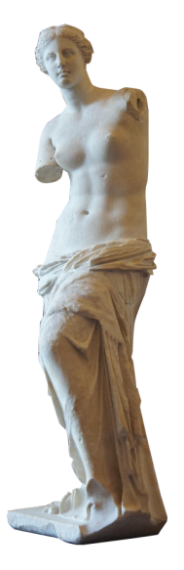
米洛的阿芙洛狄忒
Aphrodite
亚德山德罗斯
1820年，米洛岛山洞发现
铭文“美安德罗河畔，安屈克亚的亚历山德罗斯作此”

Slide 27
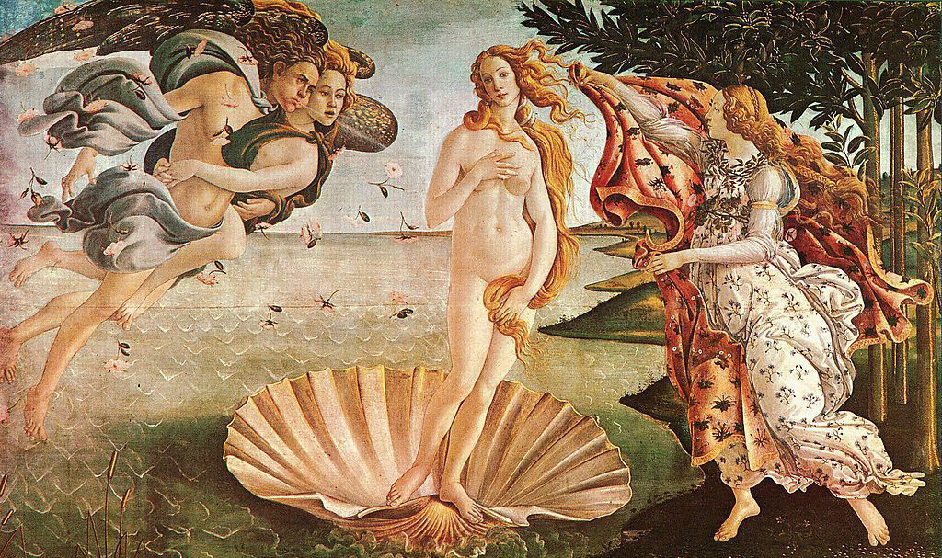
《美神的诞生》桑德罗·波提切利 1487 意大利
少女阿芙洛狄忒刚刚越出水面，赤裸着身子踩在一只荷叶般的贝壳之上;她身材修长而健美，体态苗条而丰满，姿态婀娜而端庄;一头蓬松浓密的散发与光滑柔润的肢体形成了鲜明的对比，烘托出了肌肉的弹性和悦目的躯体;风神齐菲尔吹着和煦的微风缓缓的把她送到了岸边;粉红、白色的玫瑰花在她的身边飘落，果树之神波摩娜早已为她准备好了红色的新装;碧绿平静的海洋，蔚蓝辽阔的天空渲染了这美好、祥和的气氛，一个美的和创造美的生命诞生了!

Slide 28
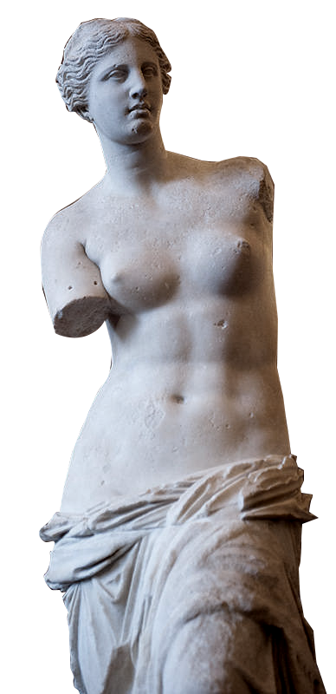
古希腊的神的形象，是按照人的裸体比例美学来塑造的。虽然古代人崇拜神，但由于雕塑家是按照现实生活中的人去创造最美的形象的，因而这些完美的典型的形象，创造了和发现了一种黄金风格的美学秘密。这是古代人对于人体美的肯定和歌颂，古希腊在雕塑艺术上的高度成就，为后世的艺术树立了不朽的光辉典范。

Slide 29
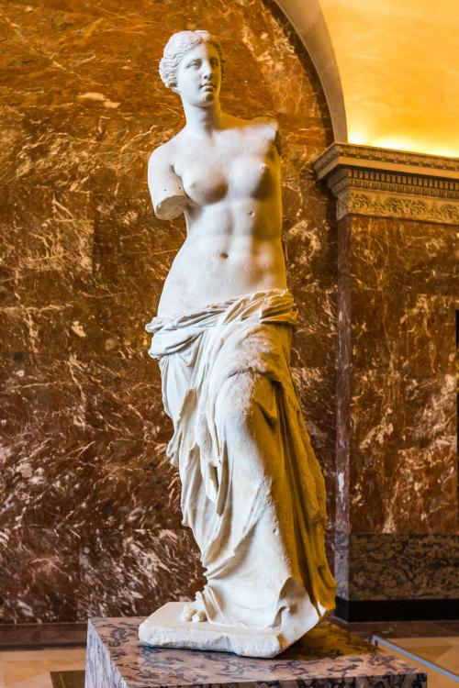
204
26.7
8
5:8=0.625

Slide 30
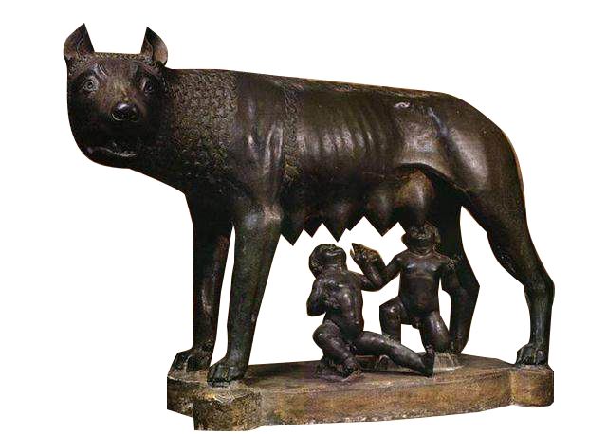
罗马
Rome
BC200年——AC395年罗马帝国分裂
——AC476年西罗马灭亡——AC1453年东罗马灭亡

Slide 31
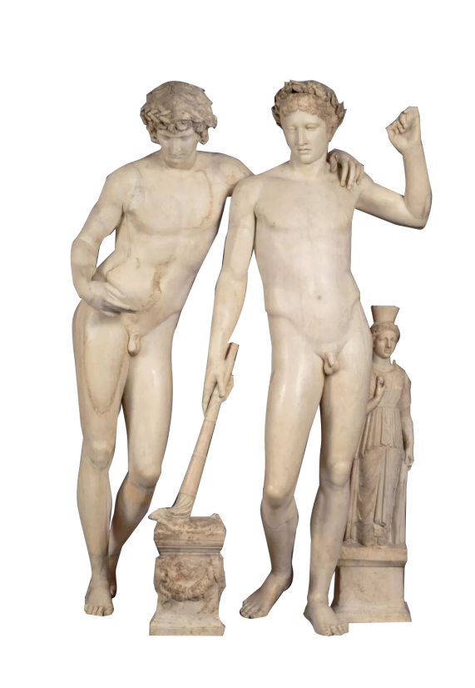
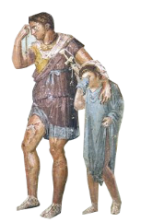
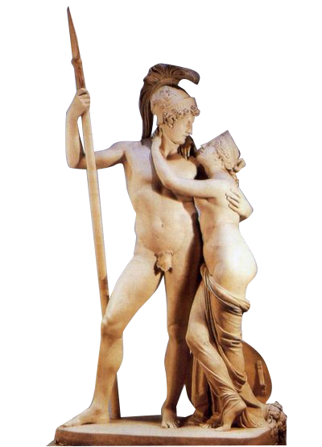
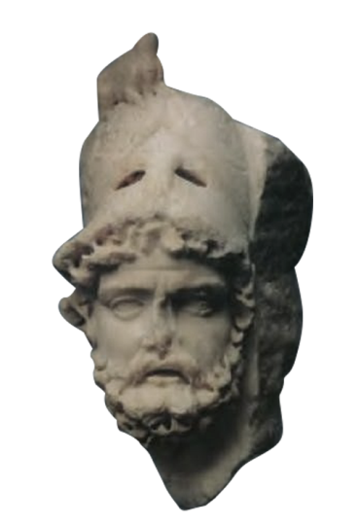
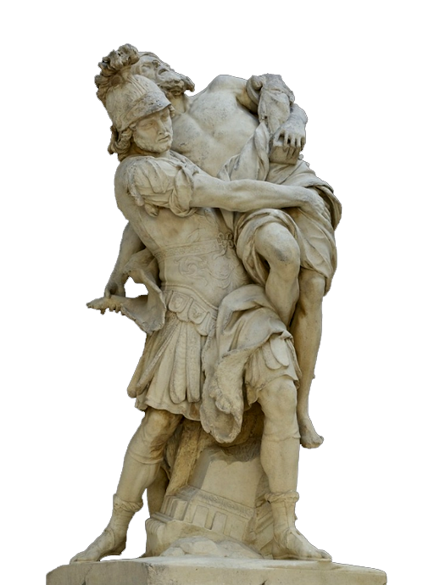
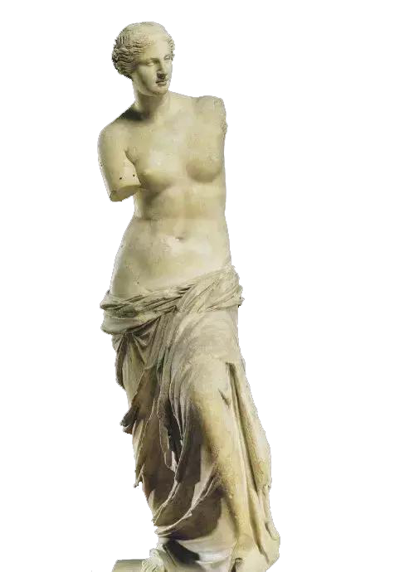
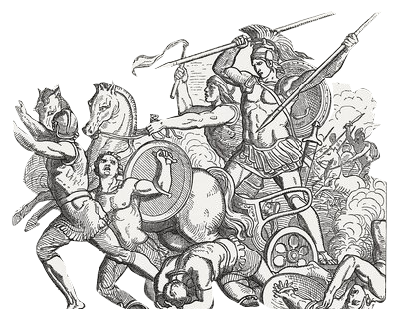
阿斯卡尼乌斯
战神马尔斯
西尔维娅
罗穆路
勒莫
ROME
英雄埃涅阿斯
《瓦罗纪年Vallo》，BC100年，铁伦提乌斯
美神阿弗洛狄德
特洛伊王安喀塞斯
特洛伊之战

Slide 32
由于罗马的政治步入到帝国历史阶段，希腊时期的感受就全然消失了。
艺术的帝国色彩仍然十分强固的。
罗马时期雕塑艺术已经染上一层权势欲色彩
随着时局的动荡，往往带有神秘主义情绪。

Slide 33
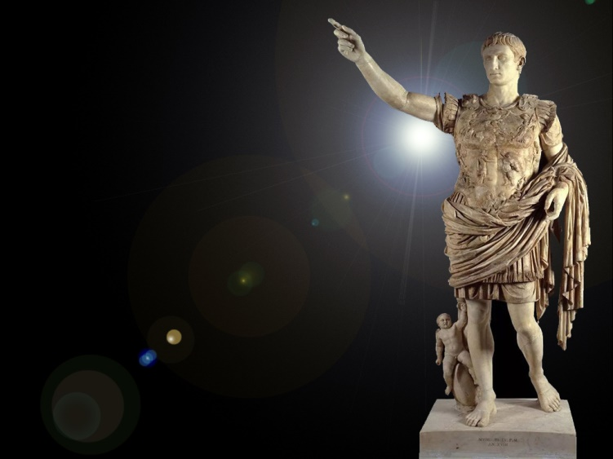
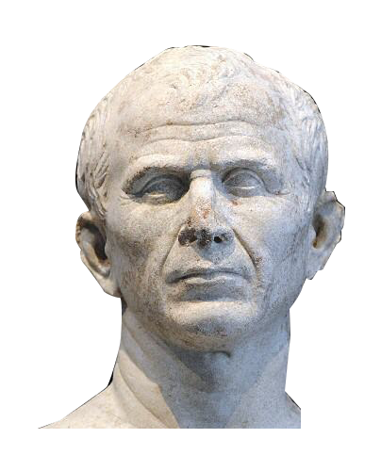
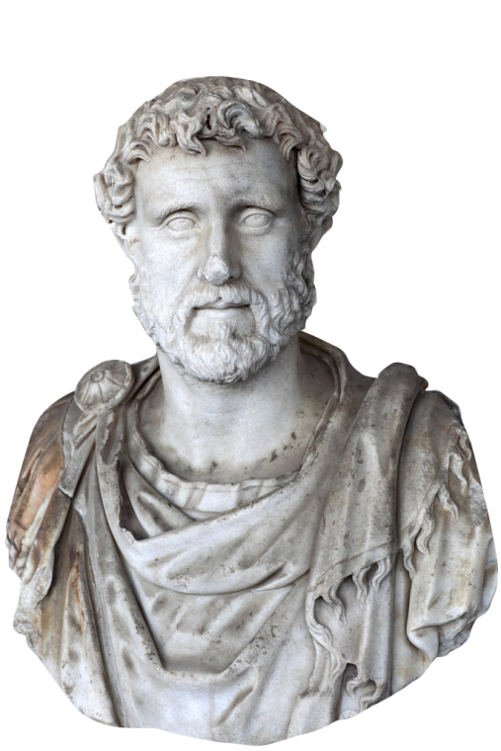
盖乌斯·尤利乌斯·恺撒
Gaius Julius Caesar
BC100年7月12日-BC44年3月15日
马克·安东尼
Mark Antony
BC83年——BC30年8月1日，
盖维斯·屋大维·奥古斯都像
Gaius Octavius Augustus
罗马
BC19年——13年
梵蒂冈博物馆

Slide 34
古希腊与古罗马的艺术，不难窥见和谐的美和崇高的美的艺术特色和它们的历史演变。它们同属于古代西欧奴隶社会的文明典范，是古代人民的伟大智慧和伟大创造的结晶。

Slide 35
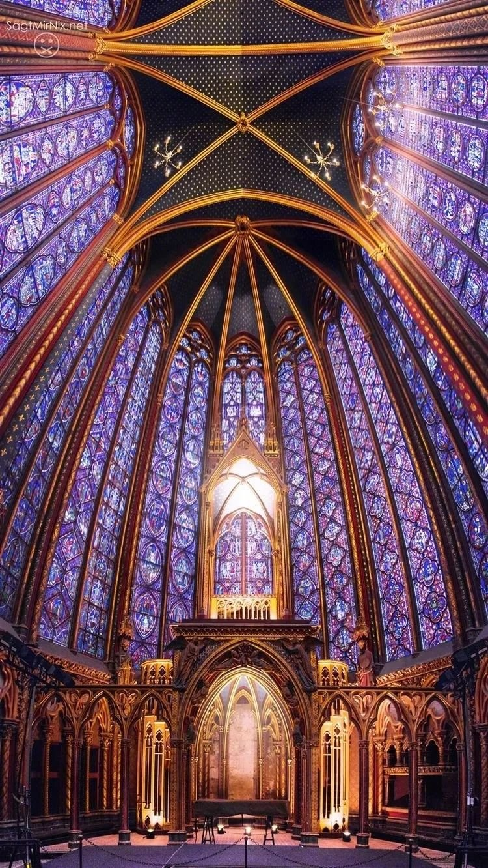
中世纪与文艺复兴
神的赞美与人的觉醒
Goth
&
Renaissance

Slide 36
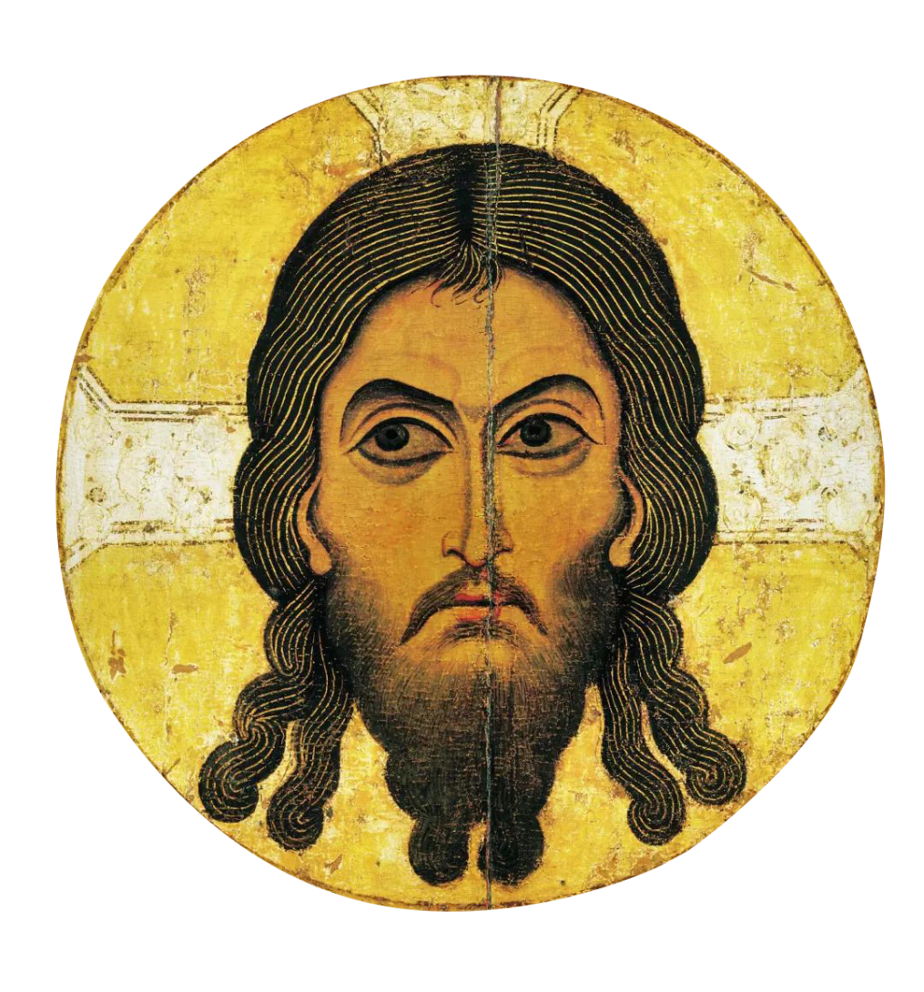
基督教社会的形成
AC1世纪，耶路撒冷为中心开始传教，建立初期基督教教会。
AC4 0年，教会在思想信仰上和组织结构逐渐完备AC392年，罗马帝国国教。
AC3世纪，逐渐发展出隐修制度，建立起各类修院。
AC495年，罗马帝国分裂为东西两部。西派教会以罗马为中心形成天主教传统，东派教会以君士坦丁堡为中心，形成正教传统。
AC1054年，东西两派教会正式分裂，东派自称正教(即东正教)，西派自称公教(即天主教)。

Slide 37
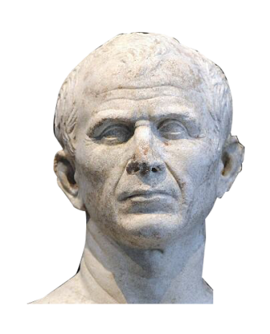
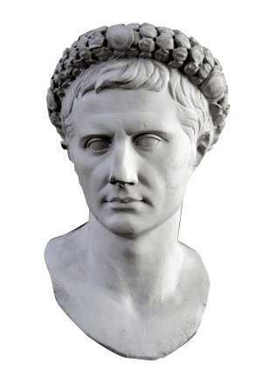
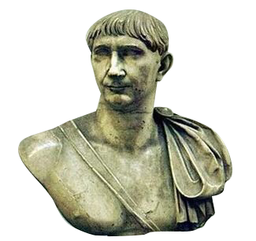
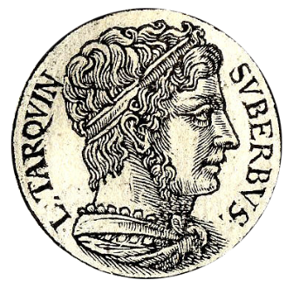
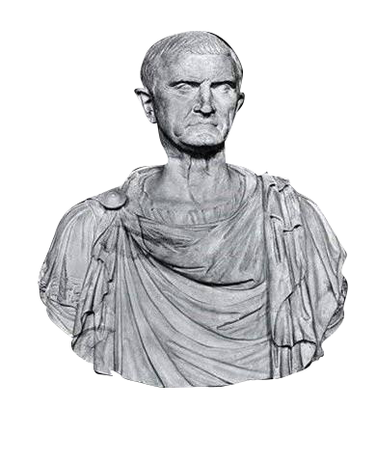





罗马共和国
罗马帝国
东罗马
西罗马
罗马王政
盖乌斯·尤利乌斯·恺撒
Gaius Julius Caesar
盖维斯·屋大维·奥古斯都像
Gaius Octavius Augustus
图拉真
Trajan
卢修斯·塔克文·苏佩布
Lucius
马库斯·李锡尼·克拉苏
Marcus Licinius Crassus Dives
马克·安东尼
Mark Antony
迪奥多西一世
君士坦丁一世
Gaius Flavius Valerius Constantinus
格涅乌斯·庞培
Gnaeus Pompey
马尔库斯·埃米利乌斯·雷必达

Slide 38






十二使徒 鲁本斯
圣安德烈
圣巴多罗买
圣彼得
圣达太
圣多玛
圣腓力

Slide 39






十二使徒
圣马太
圣约翰
圣西门
圣雅各
圣小雅各
圣马提亚
（选补犹大）

Slide 40

君士坦丁大帝在晚年归顺了基督教。
他是第一位加入基督宗教的罗马皇帝。
颁布《米兰敕令》(Edictum Mediolanense)
“……我们在此前发布的一些意在敦促大家崇敬诸神的敕令已使许多基督教徒陷于危险和苦难之中，其中许多还丧失了性命，……至今不能参加任何正常的公众宗教活动，为此我们本着一向宽大为怀的宗旨，决定对那些不幸的人格外开恩。……”
君士坦丁一世
Gaius Flavius Valerius Constantinus

Slide 41

中世纪的艺术——拜占庭式Byzantine
进入中世纪以后，由于基督教成为治理国家的精神支柱，因此兴建教堂成为了时代文化的历史新使命。这时的美术与设计，也突出反映在建筑艺术，特别是宗教建筑艺术的发展上，绘画与雕塑，则大多成为了教堂建筑的装饰附件。
圣维塔尔教堂，意大利腊文纳，公元6世纪
建筑内部宽广
连续券惊人空间效果
镶嵌繁琐装饰
神奇宗教情绪

Slide 42

圣维塔尔教堂，意大利腊文纳，公元6世纪

Slide 43


圣马可教堂内部，意大利，公元11世纪
圣玛德琳内部，法国，公元10世纪

Slide 44

查士丁尼皇帝及其随从官员（圣维塔尔教堂）

Slide 45

构图采用一条平线，人物呈正面排成横列。这是一种仪式性的场面，人物不仅高度相等，肩膀也一样宽。人物比例拉长，由于强调了形象的线条，画中人物似乎踮脚站立。画面虽然金碧辉煌，但是形象十分呆板，这是中世纪基督教美术的共同特征。艺术家不注重人物的空间配置以及他们的解剖关系。艺术家的任务是表现神圣化的皇帝威仪。不论是什么身份的人物，都被统一在一种神的气质当中。

Slide 46



Slide 47

中世纪的艺术——哥特式Coth
哥特人Cothic
也作哥德人，是东日耳曼人部落的一支分支部族。含有野蛮的意思，是意大利人对于蛮族的蔑称。但是，却是一种欧洲民族的政治经济发达的一种象征。
实际上，哥特式艺术和哥特人并没有什么必然关系。

Slide 48


威斯敏斯特大教堂
亨利七世小礼拜堂
一、使用骨架券做拱顶，十字拱形成一种推架式。建筑物顶部大大升高，烘托一种神圣的氛围。
二、用独立的飞券在两侧凌空越过侧廊的上方，飞券落脚在侧廊外侧的墙垛上，扩大了中厅的侧高窗面积。
三、所有狭长的窗户以彩色玻璃做镶嵌，使室内光线炫目，增强教堂的神秘感。

Slide 49



巴黎圣母院
法国12世纪
斯特拉斯堡主教堂
法国 12-15世纪
科隆大教堂
德国13-19世纪

Slide 50

文艺复兴
Renaissance
“是一个需要巨人而且产生巨人——在思维能力、热情和性格方面，在多才多艺上和学识渊博方面的巨人的时代”
（恩格斯《自然辩证法》，见《马克思恩格斯选集》第三卷，第445页，人民出版社）

Slide 51


宗教改革
文艺复兴
五百年代
德国
法国
意大利
（恩格斯《自然辩证法》，见《马克思恩格斯选集》第三卷，第444页，人民出版社）

Slide 52



中世纪圣母
西斯廷圣母
拉斐尔·圣齐奥
1483年4月6日－1520年4月6日

Slide 53


《宝座上的圣母》乔托1267-1337 乌非齐美术馆藏

Slide 54

《犹大之吻》乔托 帕多瓦斯科罗威尼礼拜堂

Slide 55

《逃亡埃及》乔托 阿那列小礼拜堂

Slide 56

《基督进耶路撒冷》乔托 帕多瓦斯科罗威尼礼拜堂

Slide 57



《大卫像》唐纳泰罗 佛罗伦萨巴哲罗博物馆
《抹大拉》唐纳泰罗

Slide 58


《妇女侧面像》威涅齐亚诺 柏林美术馆
《圣母子》威涅齐亚诺

Slide 59


《死去的基督》曼特尼亚
《圣塞巴斯蒂安》曼特尼亚

Slide 60


《维纳斯的诞生》
波提切利
佛罗伦萨乌菲齐美术馆

Slide 61


文艺复兴三杰
《基督受洗》达·芬奇 佛罗伦萨乌菲齐博物馆

Slide 62

《受胎告知》达·芬奇 佛罗伦萨乌菲齐博物馆

Slide 63


《圣母圣灵与圣安娜》达·芬奇 巴黎卢浮宫
《圣母圣灵与圣安娜》达·芬奇 伦敦国立画廊

Slide 64



《最后的晚餐》达·芬奇 米兰格拉奇修道院

Slide 65


《蒙娜丽莎》达·芬奇 巴黎卢浮宫

Slide 66




微笑的公式
圣母与圣安娜
列奥纳多·迪·皮耶罗·达·芬奇
1452年4月23日——1519年5月2日
蒙娜丽萨
岩间圣母
哺乳圣母

Slide 67



科学求实的精神
戴珍珠头饰的夫人像
1490年
拉·贝尔·佛罗妮艾夫人像
1495年
基涅佛拉·德·奔茜像
1475年

Slide 68



米开朗基罗·博那罗蒂
1475年3月6日-1564年2月18日

Slide 69

《哀悼基督》
米开朗基罗
梵蒂冈圣彼得大教堂

Slide 70


《垂死的奴隶》米开朗基罗 巴黎卢浮宫
《被缚的奴隶》米开朗基罗 巴黎卢浮宫

Slide 71



Slide 72


美第奇家族教堂

Slide 73

《圣母圣约瑟圣婴》米开朗基罗 佛罗伦萨乌菲齐博物馆

Slide 74

《最后的审判》
米开朗基罗
西斯廷教堂祭坛画

Slide 75


《大公爵圣母》拉斐尔
佛罗伦萨庇蒂美术馆
《金翅雀圣母》拉斐尔
佛罗伦萨乌菲齐博物馆

Slide 76


《披纱的夫人》拉斐尔 佛罗伦萨庇蒂美术馆
《巴·卡斯蒂利昂伯爵》拉斐尔 卢浮宫

Slide 77

苏格拉底
亚里士多德
柏拉图
毕达哥拉斯
第欧根尼
欧几里得
《雅典学院》拉斐尔 梵蒂冈圣彼得大教堂

Slide 78



《阿尔诺坟尼夫妇》杨·凡·艾克 伦敦国立画廊

Slide 79


《自画像》 丢勒 德国

Slide 80


《亨利八世》 荷尔拜因 罗马国立美术馆
《爱德华五世》 荷尔拜因

Slide 81
15世纪的人文主义艺术家所创造的许多反映人间生活情趣的“宗教”艺术品，让人领悟到真正的“天堂”，不是在天国，而是在人间。这是一种从禁欲主义解放出来的进步思想。他们敢于抵制教会的迫害，以巧妙的方式藐视宗教的戒规。尽管这些艺术内容来自于宗教传说，但实际上，是与现实生活密切联系的。
真实的生活和活人的个性才是艺术家描绘的对象。此外，艺术家孜孜不倦的把绘画技法和科学研究结合在一起。不仅把宗教故事中的人和事当做现实生活的情节来刻画，赋予形象以真实的人性，并以此作为绘画或者雕塑的科学研究对象，是研究自然科学的一条途径，做出了前人未有的新探索。

